Slide 1
Linde koers en amber witteveen

Slide 2
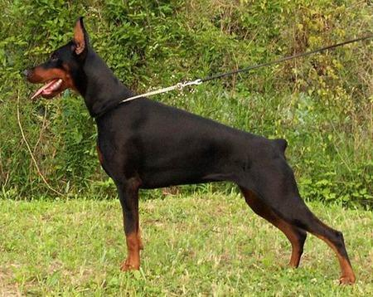
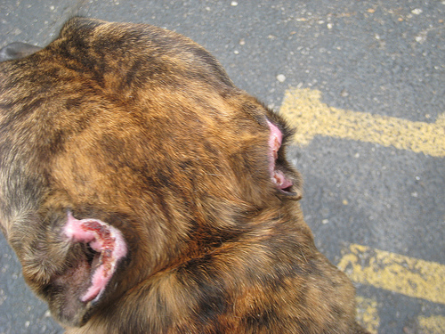
Lichamelijke ingrepen bij dieren verboden
Een lichamelijke ingreep wordt in de Wet dieren uitgelegd als een ingreep, waarbij de natuurlijke samenhang van levende weefsels wordt verbroken. Hierbij horen ook bloed afnemen en injecties geven.
je mag geen lichamelijke ingrepen bij een dier (laten) uitvoeren. Er zijn een aantal uitzonderingen:
lichamelijke ingrepen waarvoor een medische noodzaak is;
wettelijk aangewezen lichamelijke ingrepen.

Slide 3
couperen
Het couperen van bijvoorbeeld staart of oren is een lichamelijke ingreep en mag niet in Nederland. Het couperen van de staart en/of oren geeft schade aan het welzijn van het dier. Een dier heeft zijn staart en oren nodig als onderdeel van zijn lichaamstaal. Alleen als er een medische noodzaak is, mag een dierenarts een dier couperen.

Slide 4
Tentoonstellingen, keuringen en wedstrijden
Het College van Beroep voor bedrijfsleven (CBb) heeft in december 2016 een uitspraak gedaan. Het college heeft toen bepaald dat dieren die zijn gecoupeerd na 1 december 2016 niet meer tentoongesteld mogen worden, ook niet als het couperen in een ander land is gebeurd.

Slide 5
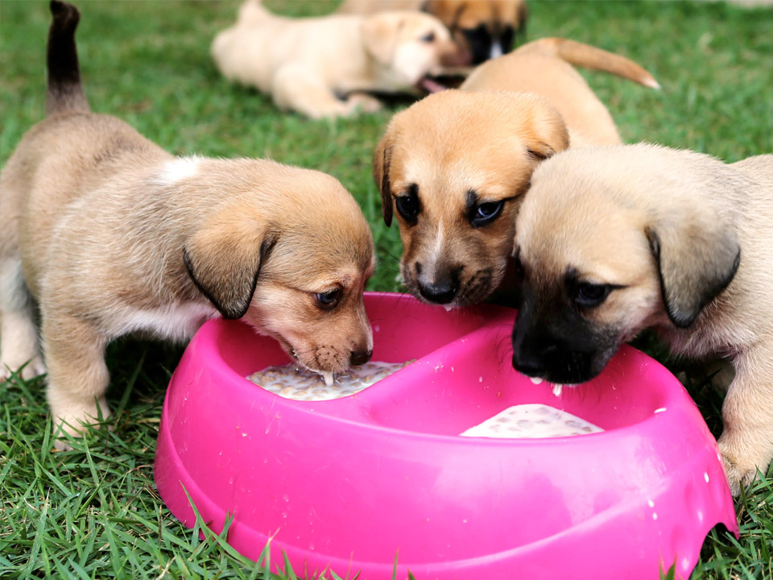
Welzijnseisen voor dieren: Regels voor fokken
Bij het fokken met huisdieren is het belangrijk dat de manier waarop dit gebeurt niet schadelijk is voor het welzijn en de gezondheid van de ouderdieren en de jongen. Dit geldt voor hobbyhouders en voor bedrijfsmatige houders van huisdieren.

Slide 6
De eerste 4 voorwaarden hieronder zijn ook van toepassing voor het fokken van paarden, pony's en ezels die niet voor landbouwdoeleinden worden gehouden. Deze voorwaarden gelden voor u:
U zorgt er zo veel mogelijk voor dat ernstige erfelijke afwijkingen en ziekten niet worden doorgegeven.
U zorgt er zo veel mogelijk voor dat uiterlijke kenmerken die schadelijk zijn, niet worden doorgegeven.
U zorgt er zo veel mogelijk voor dat ernstige gedragsafwijkingen niet worden doorgegeven.
Het aantal nesten of nakomelingen mag gezondheid of welzijn van het dier niet benadelen.

Slide 7
Voortplantingstechnieken
als u voortplantingstechnieken toepast bij dieren, dan zijn er regels. Er is geen onderscheid tussen regels voor productiedieren en voor huisdieren. De regels zijn:
U mag de gezondheid en het welzijn van het ouderdier en de nakomelingen niet schaden. U let daarbij op het specifieke, natuurlijke en sociale gedrag van uw dieren.
U mag geen elektrische prikkels gebruiken om sperma te winnen. Dit geldt niet voor spermawinning voor de European Association of Zoos and Aquaria die een Europees fokprogramma voor bedreigde diersoorten coördineert.

